Slide 1
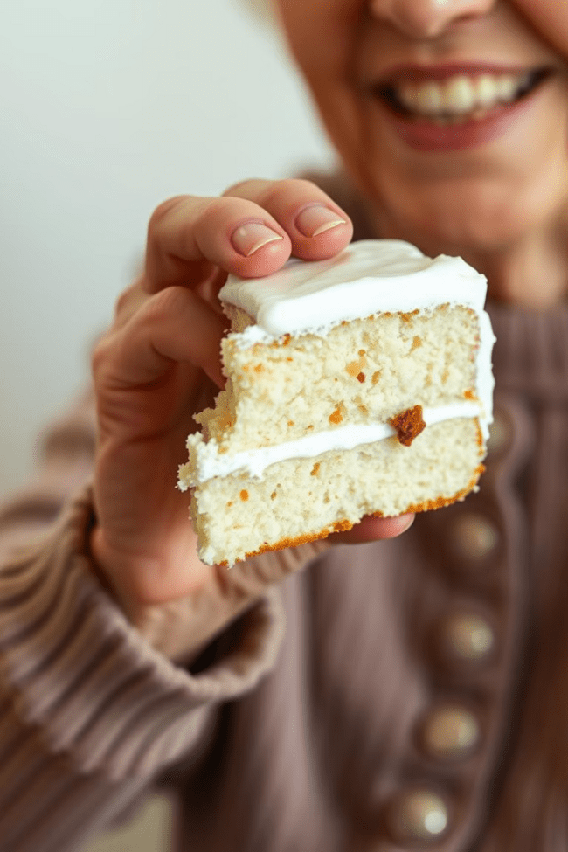
Qariyalarning Oziqlanishi: Sog'liqni Saqlashning Muhim Qismi
Qariyalar ovqatlanishiga oid gigienik talablar, oziqlanish xususiyatlari va xavfsizlik masalalari haqida bilimlarni o'rganamiz. Yaxshi oziqlanish qariyalar salomatligini va mustaqilligini saqlashga yordam beradi.

Slide 2
Qariyalarning Oziqlanish Xususiyatlari
Metabolizmning Sekinlashishi
Ovqat Hazm Qilish Qiyinchiliklari
Oziq Moddalarning So'rilishida Qiyinchilik
Suv Talabining O'zgarishi
Qariyalarda metabolizm sekinlashadi, bu esa energiya talabini kamaytiradi. Shuning uchun, ortiqcha ovqatlanmaslik kerak.
Qariyalarda oshqozon-ichak trakti faoliyati sustlashadi, bu esa hazm qilishni qiyinlashtirishi mumkin.
Qariyalarda organizmda suv miqdori kamayadi, bu esa suv iste'molini ko'paytirishni talab qiladi.
Qariyalarda ba'zi oziq moddalarni so'rib olish qiyinlashadi, masalan, kalsiy va D vitamini.

Slide 3
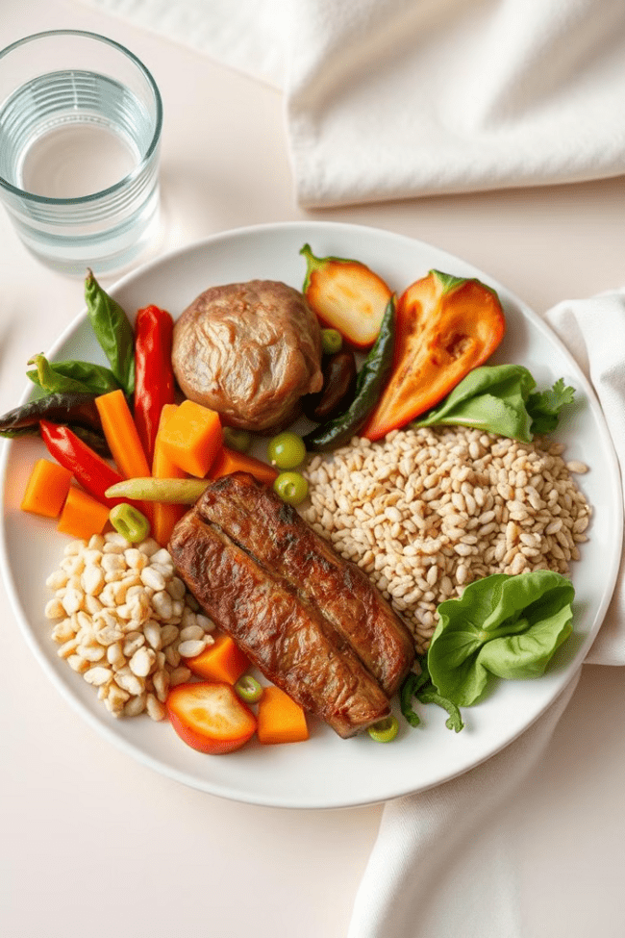
Qariyalarning Oziq-Ovqat Tarkibiga Bo'lgan Talablari
Energiya
Oqsil
Qariyalarda energiya talablari kamayadi, shuning uchun ortiqcha kaloriya iste'mol qilishdan saqlanish kerak.
Oqsil miqdori etarli bo'lishi kerak, chunki u mushak massasini saqlashga yordam beradi.
Vitamin va Minerallar
Tola
Qariyalarda ba'zi vitamin va minerallarga bo'lgan talablar oshadi, masalan, kalsiy, D vitamini va B12 vitamini.
Tola miqdori etarli bo'lishi kerak, chunki u ichak faoliyatini yaxshilaydi.

Slide 4
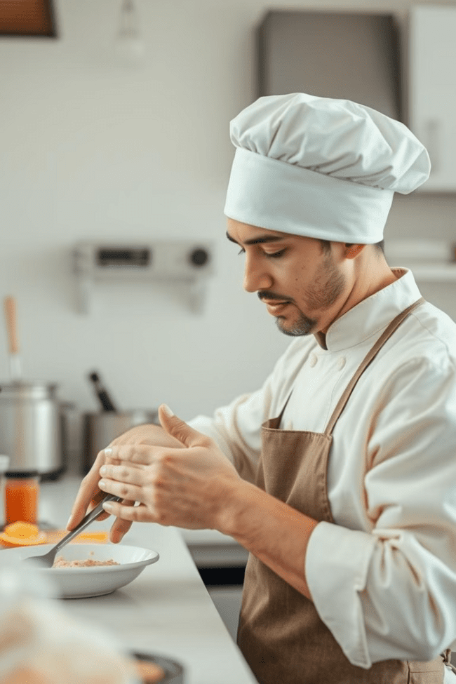




Qariyalar Ovqatlarining Xavfsizligini Ta'minlash
Toza va Xavfsiz Ovqatlar
To'g'ri Pishish
Ovqatlar toza va xavfsiz bo'lishi kerak, bakteriyalar va zaharli moddalardan himoyalangan bo'lishi kerak.
Go'sht va baliqlar etarli darajada pishirilishi kerak, bakteriyalarni yo'q qilish uchun.
To'g'ri Saqlash
Gigiena
Ovqatlar to'g'ri haroratda saqlanishi kerak, bu esa bakteriyalarni ko'payishidan oldini oladi.
Ovqat tayyorlash va iste'mol qilishdan oldin qo'llarni yaxshilab yuvib tashlash kerak.

Slide 5
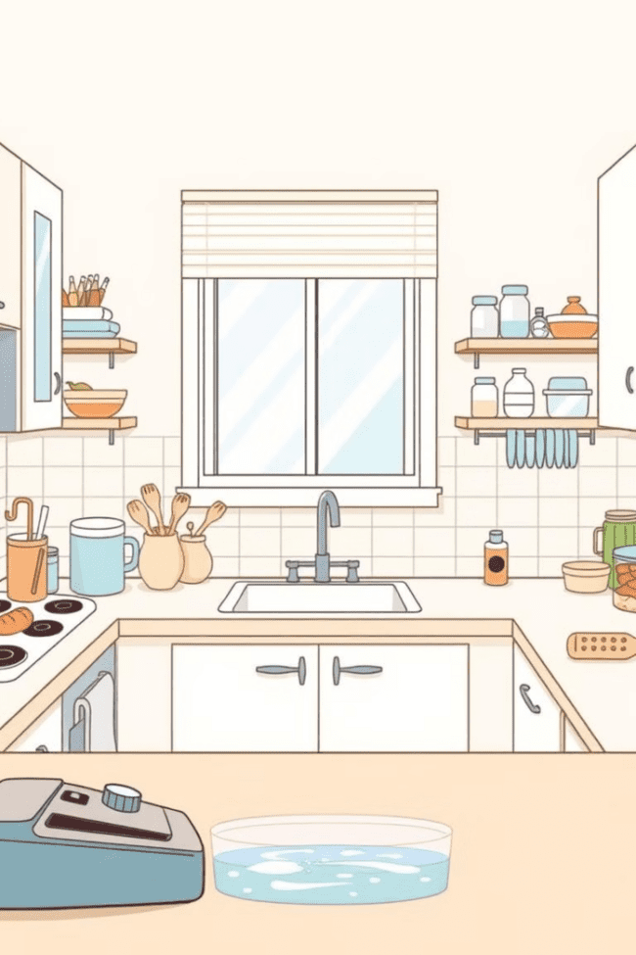
Qariyalar Uchun Sanitariya-Gigiena Talablari
1
Yemakxona Tozaligi
Yemakxona va oshxona doimo toza va tartibda bo'lishi kerak.
2
Suv Manbai
Suv manbai toza va ichishga yaroqli bo'lishi kerak.
3
Chiqindilarni To'plash
Chiqindilarni to'plash va olib tashlash talablari bajarilishi kerak.
4
Shaxsiy Gigiena
Qariyalar shaxsiy gigiena qoidalariga rioya qilishlari kerak.

Slide 6
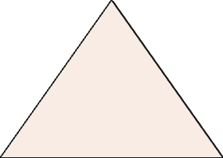
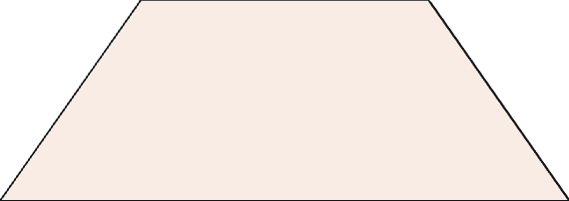
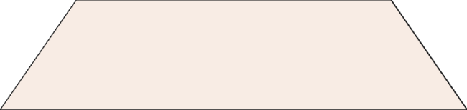
Qariyalar Uchun Ovqat Tayyorlash Talablari
Oson Hazm Qilinadigan
1
Qariyalar uchun ovqatlar oson hazm qilinadigan bo'lishi kerak.
To'yimli
2
Ovqatlar qariyalar uchun zarur bo'lgan oziq moddalar bilan ta'minlanishi kerak.
Turli Xil
3
Turli xil ovqatlar taqdim etilishi kerak, chunki bu organizmning barcha oziq moddalarni olishini ta'minlaydi.

Slide 7
Qariyalar Uchun Yemakxonaning Sanitariya-Gigiena Talablari
Tozalik
1
Yemakxona toza va tartibda bo'lishi kerak.
Ventilyatsiya
2
Yemakxonada havo aylanishi yaxshi bo'lishi kerak.
Yorug'lik
3
Yemakxonada yetarli yorug'lik bo'lishi kerak.

Slide 8
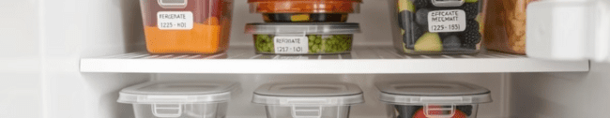
Qariyalar Uchun Ovqatni Saqlash Talablari
1-3
4-6
7-9
Sovuqlik
Issiqlik
To'g'ri Saqlash
Sovuq ovqatlar sovuqlikda saqlanishi kerak.
Issiq ovqatlar issiqlikda saqlanishi kerak.
Ovqatlar to'g'ri idishlarda saqlanishi kerak.

Slide 9
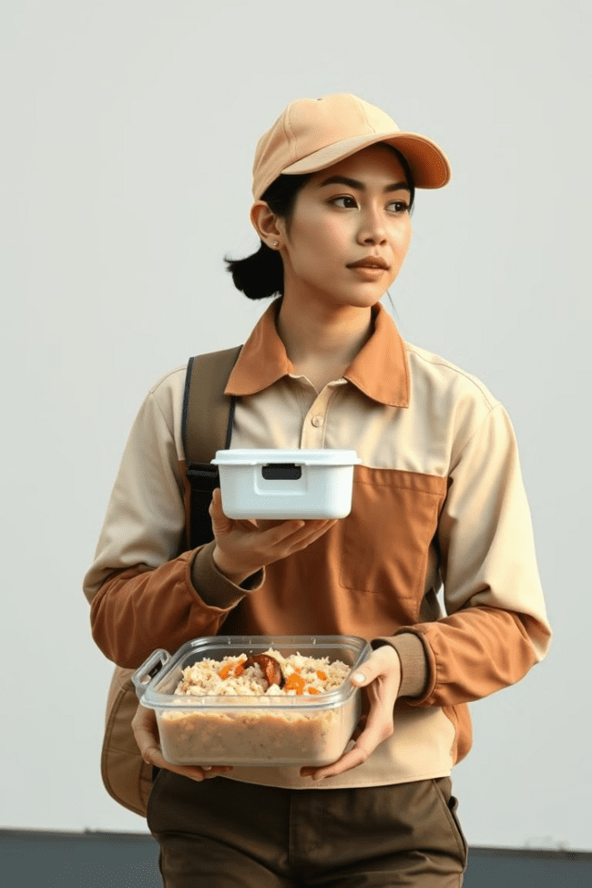



Qariyalar Uchun Ovqatni Tashish Talablari
Xavfsizlik
Ovqatlar xavfsiz tarzda tashilishi kerak.
Harorat
Ovqatlarning harorati saqlanishi kerak.
Tozalik
Tashish idishlari toza bo'lishi kerak.

Slide 10

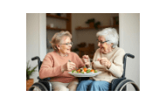
Natijalarga Umumiy Baho Va Takliflar
Qariyalar ovqatlanishiga oid gigienik talablarga rioya qilish ularning salomatligi va farovonligi uchun muhimdir. Ushbu talablar qariyalarning oziq-ovqatga bo'lgan ehtiyojlarini qondirishga va ularning sog'lig'ini saqlashga yordam beradi.

